Slide 1
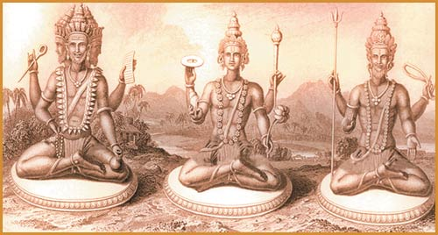
Hinduismo

Slide 2
Dioses múltiples:
Hindúes adoran a muchos dioses, pero creen que son aspectos de un mismo Dios Supremo Brahman.
Hindúes creen que representan las innumerables cualidades diferentes y poderes de Brahman.
Algunos tienen personalidades similares a las humanos, y otros representan tales cosas como la buena suerte y la guerra.
Tres de los dioses más importantes son Vishnu, Shiva y Brahma.

Slide 3
Brahman
Nombre de un Dios supremo o el Espíritu del hinduismo.
Brahma creo, mantiene, destruye y vuelve a crear el universo en un ciclo sin fin.
Todo en el mundo, incluyendo cada alma humana, o atman, es parte de Brahman.

Slide 4
Dharma
Significa "sostener o apoyar".
Se refiere a lo sagrado (santo) deber o la responsabilidad moral.
Sistema de normas y valores hindúes siguen en su vida cotidiana.
Otra manera de pensar en el dharma es como "lo que hay que hacer".

Slide 5
Karma
Hindúes creen que karma es el total de las acciones buenas y malas de un alma humana, o atman.
Creen que cuando una persona muere, el alma deja el cuerpo y renace en otro cuerpo.
Hinduismo enseña que los actos de las personas buenas y malas en una vida influyen en su destino en la vida futura.

Slide 6
Samsara
Es el ciclo continuo de nacimiento, muerte y renacimiento.
El proceso de renacimiento, referencia a la reencarnación.
Los hindúes lograran moksha, siguiendo el camino del dharma, karma y balancear una relación de fe y estrecha con Dios.

